Slide 1
ChessRPG
張文諺

Slide 2
簡報大綱
01 自我介紹
02 遊戲特色與操作流程
03 RPG 規則與傷害屬性
04 核心技術與目前成果
05 開發難題與解決方式
06 後續規劃與職涯目標
07 學習心得

Slide 3
自我介紹
程式學習
從小學 Scratch 開始，陸續接觸 App Inventor、
HTML、CSS、Python 與 C#。
學歷與工作
嶺東資管系學士，目前擔任 MIS 網管工程師，
曾在電商業擔任行政助理。
課後練習
每週約 20～30 小時，持續累積實作經驗。

Slide 4
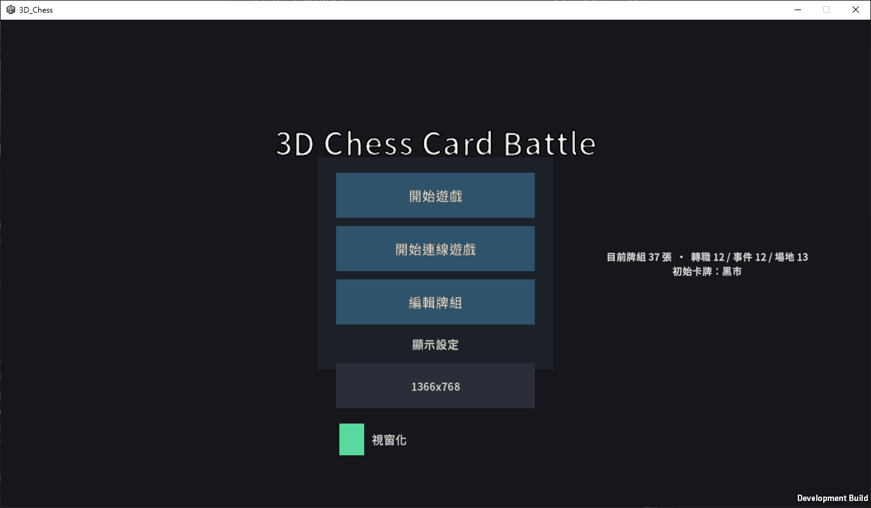
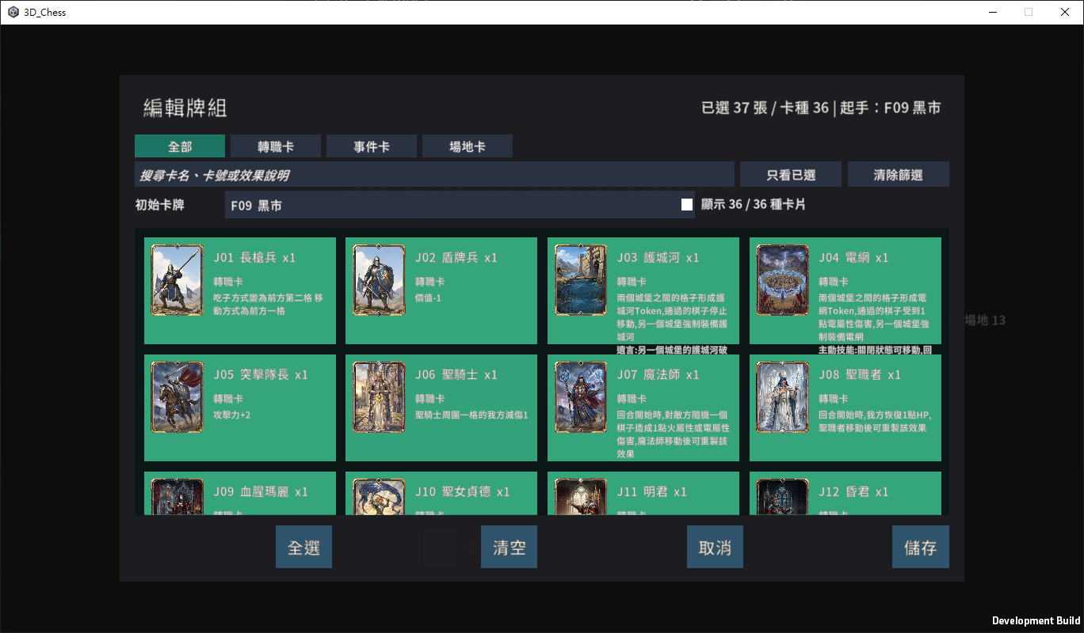
主選單與牌組編輯
雙人回合制的西洋棋卡牌遊戲，
結合標準走法與 RPG 戰鬥。
主選單提供本機測試、線上對戰
與牌組編輯。
卡庫共 36 張：轉職、事件、場地
各 12 張，可分類、搜尋及篩選。
各卡可選 0～2 張，另外指定起手卡。
儲存後更新摘要，取消保留原牌組。
Notes:
專案進度截至 2026-10-27。資料來源（D:/project/ChessRPG/）：Docs/DeckEditor.md; Docs/CardAuthoring.md; Assets/Scripts/ChessCard.cs。
畫面沿用原簡報中的實際遊戲截圖。既有回歸紀錄不等同雙端實機驗收。

Slide 5
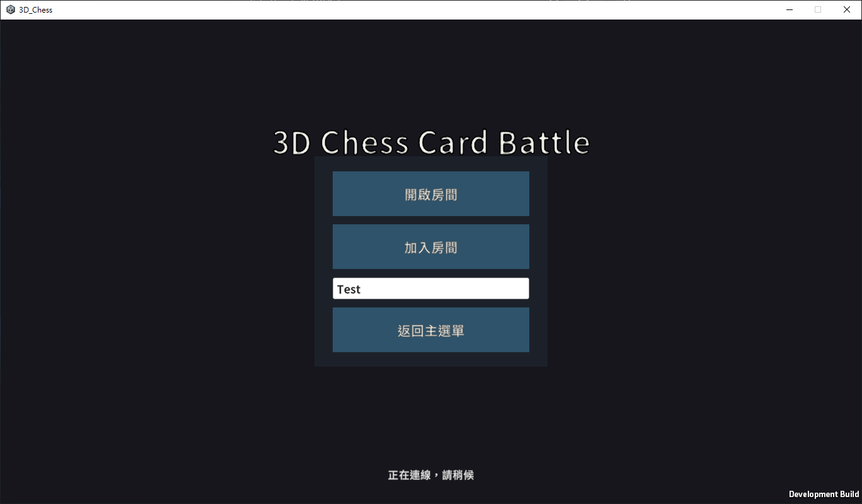

線上對戰與房間
使用 Photon PUN 建立雙人房間。
Host 建立房間，Client 加入房間。
雙方輸入相同暗語後進入同一局。
主機驗證操作，再同步棋局、
卡牌狀態與傷害演出。
連線提示
房間不存在、已滿或連線異常時，
介面顯示失敗原因。
手牌同步只提供自己的牌面，
對手僅收到手牌張數。
Notes:
專案進度截至 2026-10-27。資料來源（D:/project/ChessRPG/）：Tools/Verification/README.md; Assets/Scripts/Networking/MULTIPLAYER_README.md。
畫面沿用原簡報中的實際遊戲截圖。既有回歸紀錄不等同雙端實機驗收。

Slide 6
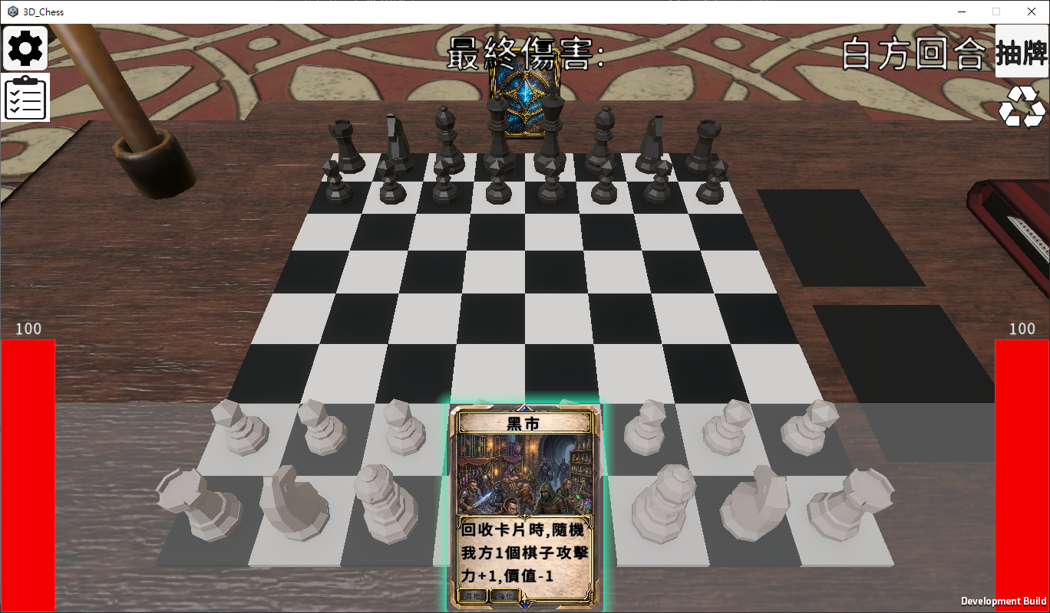
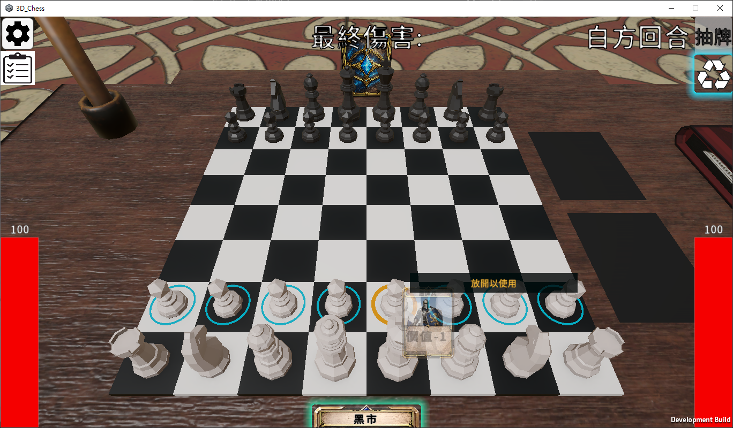
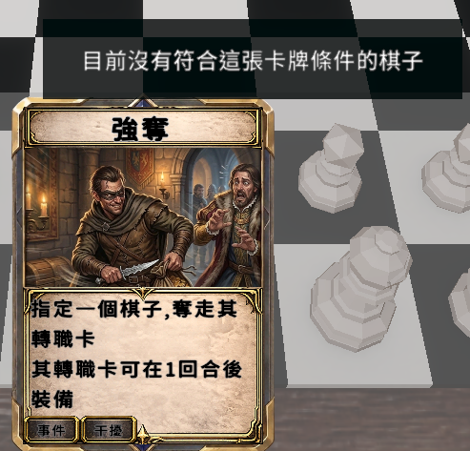
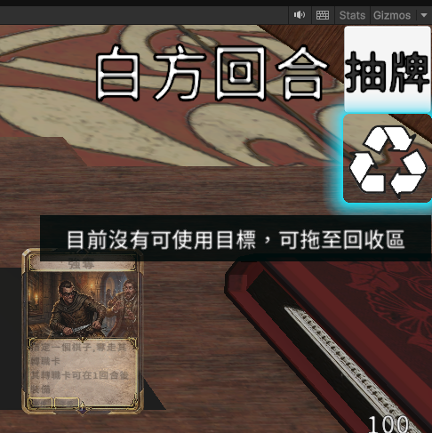
抽牌、回收與出牌
開局取得牌組設定的起手卡。
每回合可抽 1 張，移動後停止抽牌。
手牌拖到回收格，可重新取得抽牌機會。
符合條件時，卡牌與合法目標會提示。
拖曳至棋子或場地區即可使用。
無法使用時顯示原因，不消耗卡牌。
Notes:
專案進度截至 2026-10-27。資料來源（D:/project/ChessRPG/）：README.md; Docs/DeckEditor.md。
畫面沿用原簡報中的實際遊戲截圖。既有回歸紀錄不等同雙端實機驗收。

Slide 7
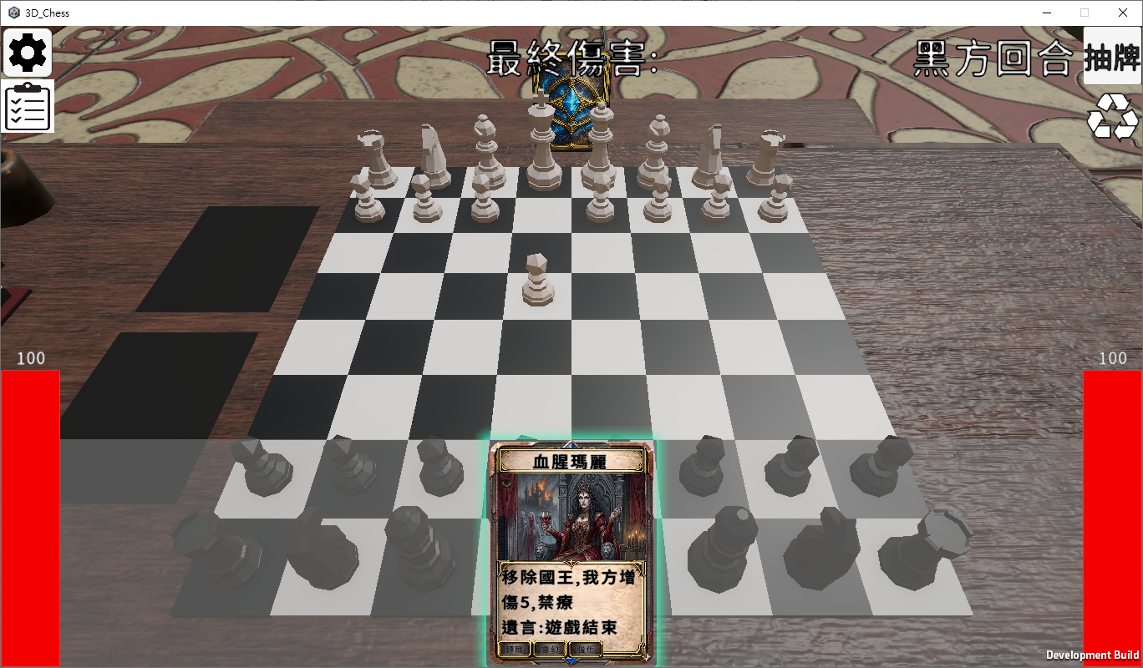
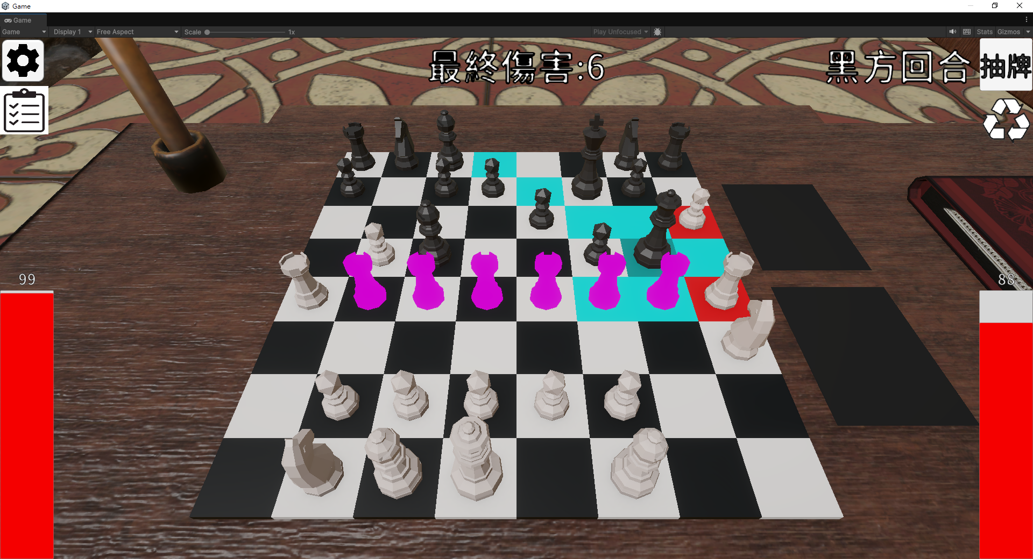
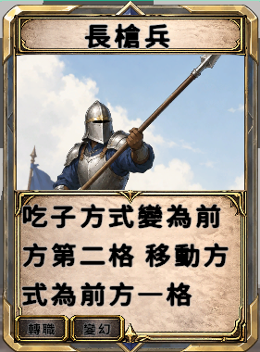
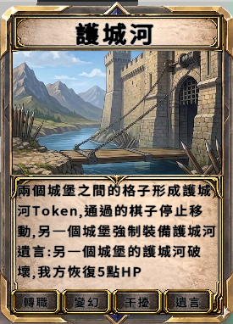
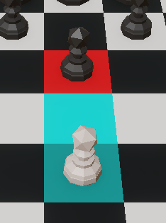
HP、勝負與特殊走法
雙方各有 100 HP，吃子與卡牌能造成傷害。
對手 HP 歸零或國王被將死即可獲勝。
血腥瑪麗等特殊卡可改變勝負判定。
長槍兵改變兵的走法，護城河限制路徑。
出牌前會預覽棋盤變化並檢查國王安全，
防止卡牌造成非法將軍或暴露己方國王。
Notes:
專案進度截至 2026-10-27。資料來源（D:/project/ChessRPG/）：output/card-king-safety-regression.txt; README.md。
畫面沿用原簡報中的實際遊戲截圖。既有回歸紀錄不等同雙端實機驗收。

Slide 8
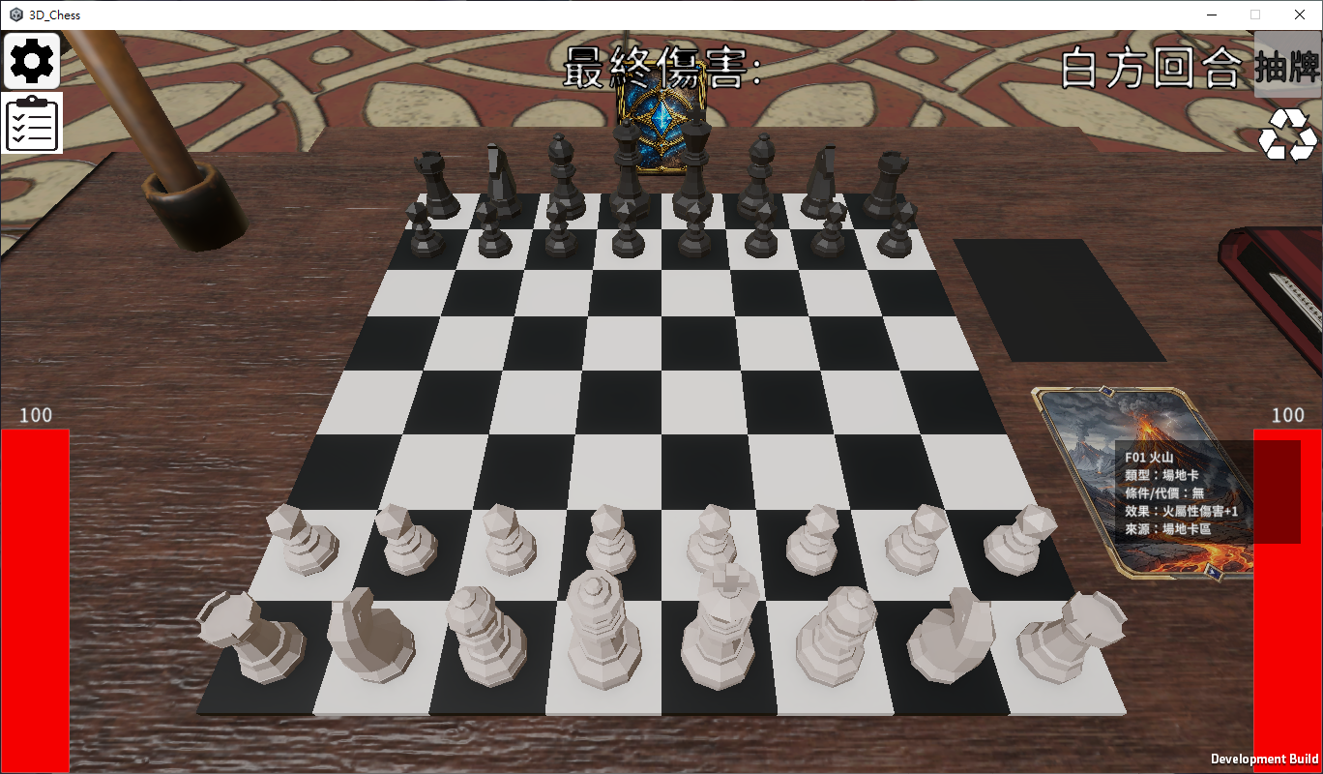
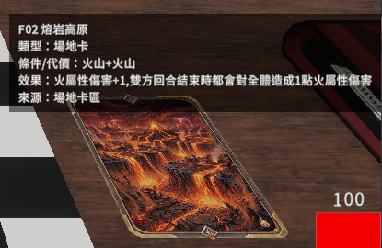
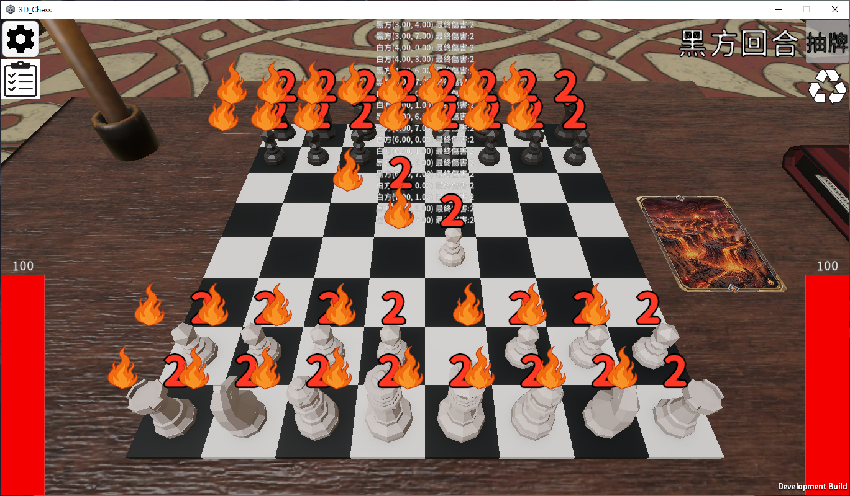
場地卡與合成
場上最多放置 2 張場地卡。
場地效果可影響雙方，需配合牌組使用。
符合配方的場地會合成進階卡。
例如「火山＋火山」合成「熔岩高原」，
讓持續傷害成為另一種取勝手段。
F12 另支援切換普通西洋棋規則。
Notes:
專案進度截至 2026-10-27。資料來源（D:/project/ChessRPG/）：Assets/Scripts/FieldCardRules.cs; Tools/Verification/README.md。
畫面沿用原簡報中的實際遊戲截圖。既有回歸紀錄不等同雙端實機驗收。

Slide 9
RPG 規則與關鍵字
規則名稱 | 效果/說明
轉職 | 為棋子裝備卡片 一枚棋子只能裝備一張轉職卡
事件 | 一次性發動的效果
場地 | 最多 2 張，依卡牌規則持續生效；特定組合可合成
指示物 | 特定卡片產生的特殊棋子
遺言 | 棋子被吃子時發動效果
增傷 | 增加當次造成的傷害
弱化 | 減少當次造成的傷害
易傷 | 增加當次受到的傷害
減傷 | 減少當次受到的傷害
攻擊力 | 吃子結算時加入傷害的棋子數值
價值 | 被吃棋子的數值，加入吃子傷害結算
休戰 | 最終傷害歸 0
禁療 | 最終治療歸0
主動技能 | 部分轉職卡持有的特殊技能
保留西洋棋基本規則
吃子、吃過路兵、升變、易位、
將軍與將死。
加入卡牌與狀態
裝備轉職、施放事件、配置場地，
在指定時機觸發效果。
資訊提示
卡牌說明提供關鍵字解釋，
協助理解增傷、減傷與特殊規則。
Notes:
專案進度截至 2026-10-27。資料來源（D:/project/ChessRPG/）：Docs/CardKeywords.md; README.md。
畫面沿用原簡報中的實際遊戲截圖。既有回歸紀錄不等同雙端實機驗收。

Slide 10
傷害屬性與修正規則
屬性類型 | 效果說明 | 增傷 | 弱化 | 易傷 | 減傷 | 屬性增傷
無屬性 | 預設傷害類型 | O | O | O | O | X
火屬性 | 接受一般修正與火屬性加成 | O | O | O | O | O
電屬性 | 略過一般增傷與弱化 | X | X | O | O | O
毒屬性 | 依狀態在移動或回合結束時觸發 | X | X | O | O | O
詛咒屬性 | 回合結束觸發，被吃後可轉移 | X | X | O | O | O
真實傷害 | 略過一般與屬性增減傷 | X | X | X | X | X
代價 | 直接支付 HP，不套用增減傷 | X | X | X | X | X
Notes:
專案進度截至 2026-10-27。資料來源（D:/project/ChessRPG/）：Assets/Scripts/CardDamageRules.cs; Docs/CardAuthoring.md。
畫面沿用原簡報中的實際遊戲截圖。既有回歸紀錄不等同雙端實機驗收。

Slide 11
核心技術與目前成果
Unity 6 與 UGUI：棋盤互動、牌組編輯及卡牌提示。
ScriptableObject：36 張 CardAsset，資料與對局狀態分離。
Photon PUN：主機驗證指令、同步對局及隱藏對手手牌。
佇列與演出流程：依序顯示修正來源、最終傷害及 HP 變動。
Prefab 與 URP：4 款狀態待機特效已接入卡牌。
回歸工具：涵蓋核心規則、牌組、傷害、國王安全及特效。
Notes:
專案進度截至 2026-10-27。資料來源（D:/project/ChessRPG/）：Docs/CardAuthoring.md; Docs/DamagePresentation.md; Docs/CardIdleEffects.md; output/card-idle-assets.txt; output/card-idle-live.txt。
畫面沿用原簡報中的實際遊戲截圖。既有回歸紀錄不等同雙端實機驗收。

Slide 12
開發難題與目前限制
特殊走法與國王安全
出牌會改變攻擊範圍，必須同時檢查雙方國王。
多人同步與手牌隱私
處理重複指令、非法來源及僅傳送接收者可見資訊。
規則計算與視覺演出
多目標傷害、增減傷與動畫必須維持相同結算順序。
尚待完成
雙端連線與效能仍待驗收，完整斷線續局尚未實作。
Notes:
專案進度截至 2026-10-27。資料來源（D:/project/ChessRPG/）：Tools/Verification/README.md; Docs/CardIdleEffects.md。
畫面沿用原簡報中的實際遊戲截圖。既有回歸紀錄不等同雙端實機驗收。

Slide 13
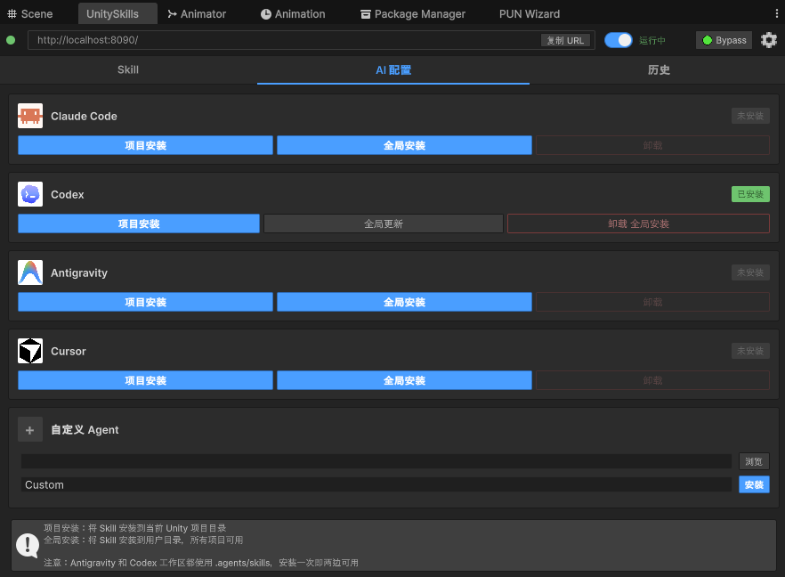


問題解決與驗證方式
規則預覽
先模擬卡牌效果、檢查合法性，再還原棋盤。
連線驗證
檢查來源、序號與牌組，阻擋重複或非法指令。
可重現的回歸案例
以火球、火山、聖騎士等組合核對傷害與演出。
開發工具
使用 AI 協助分析與修正，搭配 Git 保留變更，
再以測試及實際操作確認結果。
Notes:
專案進度截至 2026-10-27。資料來源（D:/project/ChessRPG/）：output/card-king-safety-regression.txt; Tools/Verification/README.md; Docs/DamagePresentation.md。
畫面沿用原簡報中的實際遊戲截圖。既有回歸紀錄不等同雙端實機驗收。

Slide 14
已完成進展與後續規劃
近期進展
完成牌組篩選、卡牌關鍵字提示與傷害分段演出。
貞德、血腥瑪麗、電網及毒蛇已接入待機特效。
優先補齊
驗收雙端連線與效能；補上新版電網主動操作及同步。
確認毒／詛咒疊層規則，持續調整平衡與操作回饋。
後續擴充
更多卡牌、世界觀、專屬動畫與玩家角色表現。
Notes:
專案進度截至 2026-10-27。資料來源（D:/project/ChessRPG/）：Docs/DeckEditor.md; Docs/CardAuthoring.md; Docs/CardIdleEffects.md; Docs/CardKeywords.md。
畫面沿用原簡報中的實際遊戲截圖。既有回歸紀錄不等同雙端實機驗收。

Slide 15
合作方向與職涯目標
目前暫不徵求合作夥伴。
希望先投入遊戲相關工作，累積實務開發經驗。
以 ChessRPG 持續完善玩法與技術作品集。

Slide 16
學習心得與未來期許
學習心得
透過持續練習與完成專案，逐步提升自己的程式能力。
專案實作
從棋盤規則延伸到卡牌系統、多人連線與戰鬥演出。
未來目標
進入遊戲公司，參與大型專案並累積團隊開發經驗。

